Slide 1

Внедрение национальной социальной инициативы в Тюменской области

Slide 2
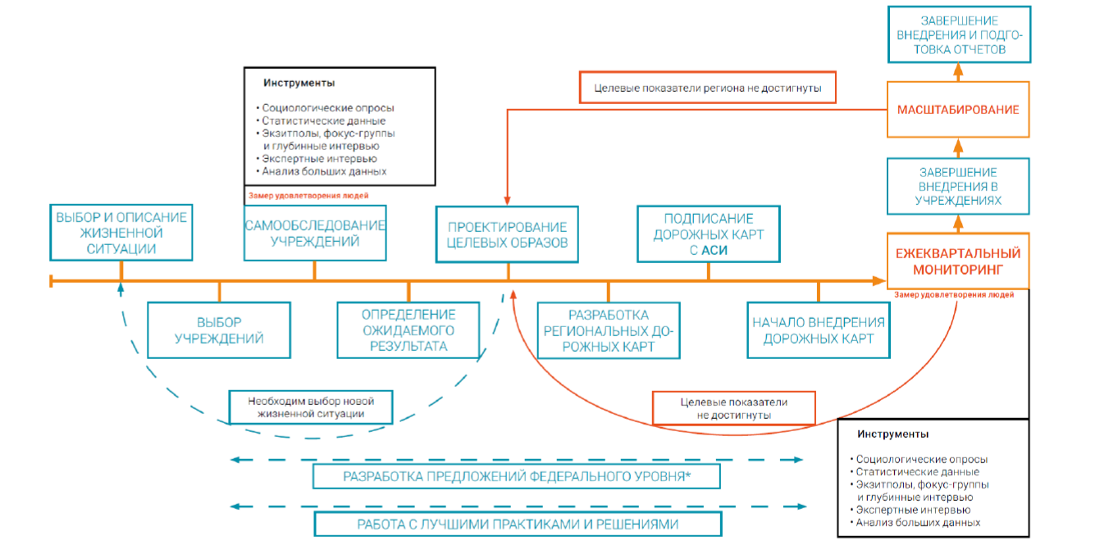
Этапы реализации
2

Slide 3
Опыт Тюменской области
Под руководством заместителя Губернатора Тюменской области Кузнечевских О.А. создан Региональный штаб по подготовке реализации Национальной социальной инициативы в Тюменской области, в состав которого включены представители органов исполнительной власти и общественных организаций
Ключевой для региона определена жизненная ситуация «Устройство ребенка в детский сад»
Назначены ответственные
Разработана Дорожная карта по внедрению НСИ в Тюменской области по жизненной ситуации «Устройство ребенка в детский сад»
Определены детские сады – пилотные площадки по внедрению НСИ
(№№ 125, 134, 135 города Тюмени)
3

Slide 4
Устройство ребенка в детский сад
Анализ текущей ситуации
Проведены опросы:
родителей, имеющие детей дошкольного возраста;
руководителей детских садов – пилотных площадок;
руководителей частных детских садов и развивающих центров.
Проанализированы:
обращения и жалобы граждан,
посты в социальных сетях.
Составлены карты эмпатии родителей, имеющих детей дошкольного возраста.
Определены барьеры, с которыми сталкиваются родители при решении жизненной ситуации:
отсутствие своевременной информации о возможностях постановки ребенка на учет для зачисления в детский сад;
необходимость личного предоставления документов для постановки на учет и зачисления в детский сад;
отсутствие информации о возможных вариантах получения дошкольного образования;
отсутствие заинтересованности представителей детских садов в помощи родителям в поиске информации.
4

Slide 5
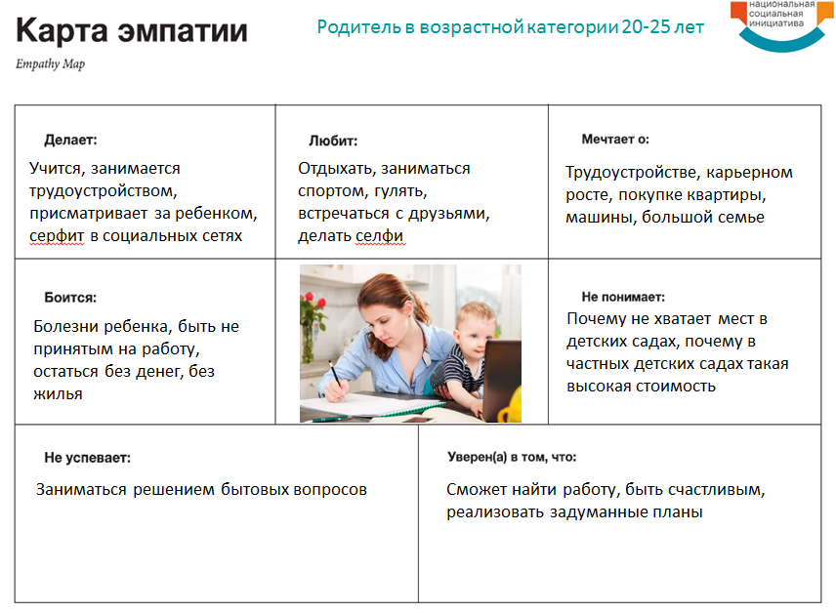
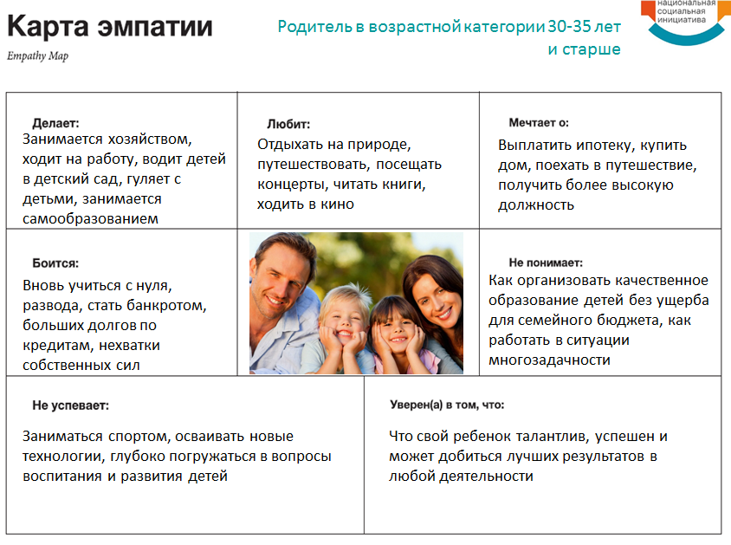
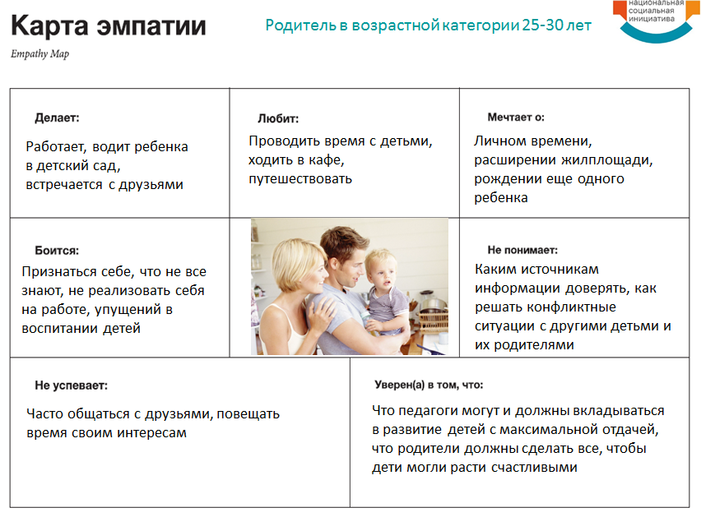
5

Slide 6
Факторы, влияющие на
удовлетворенность от получения услуги
6

Slide 7
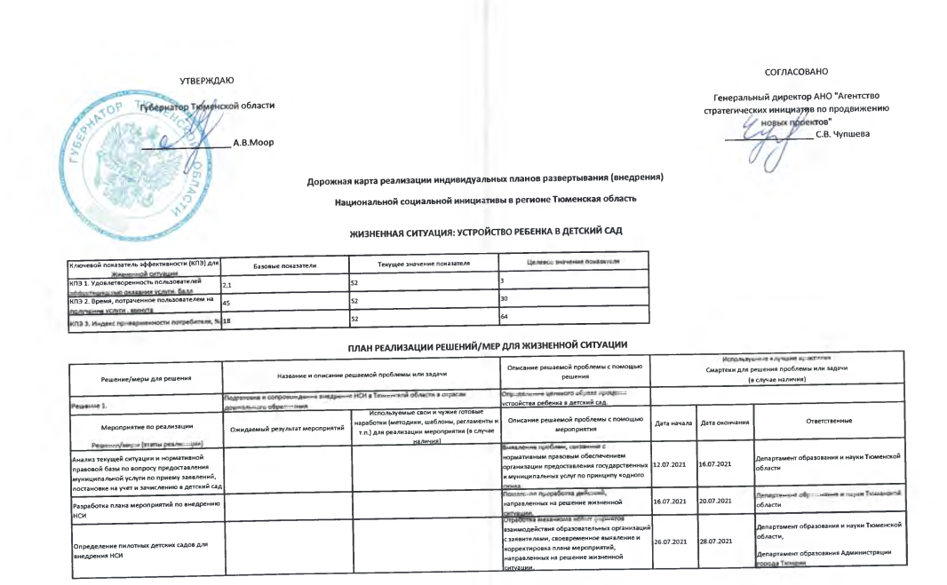







Дорожная карта
Повышение информированности граждан о возможностях получения услуги
Повышение технологичности процессов записи в детский сад и минимизация бумажного документооборота
Повышение доступности дошкольного образования, в том числе за счет развития вариативных форм
Использование лучших практик из базы «Смартека»
7

Slide 8
Достигнутые результаты
Наименование показателя | Единица измерения | Базовое значение | Фактический результат | Целевое значение
Удовлетворенность граждан эффективностью оказания услуги | % | 2,1 | 3,5 | 3,0
Время, потраченное пользователем на подачу заявления | минута | 45 | 28 | 30
Индекс приверженности потребителей услуг | % | 18 | 65 | 64
Повышение эффективности процессов оказания услуги
8

Slide 9
Спасибо за внимание!

